Slide 1
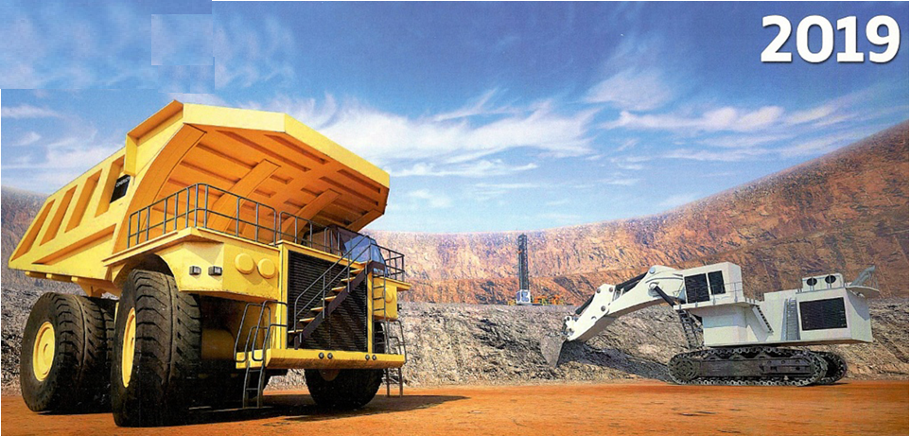
Тема открытого урока: Карьерный транспорт
Хромтауский горно-технический колледж

Slide 2
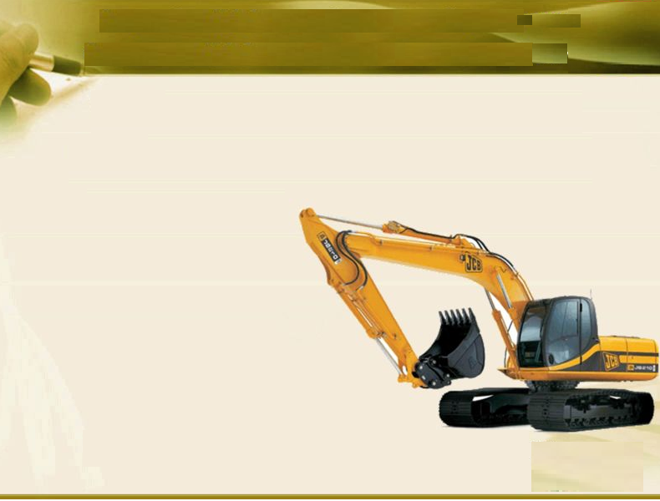
Цель:
1. Сформировать понятие о карьерных транспортах и их назначение
2. Развивать интеллект, научиться выделять главное.
3. Воспитывать уважение к людям, труду, добросовестность,
ответственность.

Slide 3
План урока
Орг.момент 3′
ОИ «Проверь себя» 12′ 10б
Новая информация 20′
5 минутка 5′
«Выяви главное» конспект.часть15′ 20б
ОИ «Интересные загадки» 8 по 1б
ОИ «Впиши слово и прочитай» 7′ 20б
Дом.задание 2′
Итог урока 3′
58-55б – «5»
54-50б – «4»
49-45б – «3»

Slide 4
ОИ «Проверь себя»

Slide 5
1. Какие минералы входят в хромовые руды?
А) гематит, хромпикотит, магнохромит
Б) магнохромит, хромит, хромпикотит, алюмохромит.
В) алюминий, хром, золото, медь
2. Месторождение или его часть отводимая шахте для разработке называется?
А) околоствольный двор Б) шахтный ствол В) шахтное поле
3. В каком сырье является главным апатит?
А) фосфатное сырье Б) рудное сырье В) хромовые руды
4. Как называется руда выдаваемая на поверхность с примесями пустых пород?
А) пустой породой Б) рудой В) рудной массой
5. На сколько лет должны быть обеспечены предприятия разведанными запасами сырья?
А) 30-50 лет Б) 40-80 лет В) 30-80 лет
6. Какие запасы могут рассматриваться как объект промышленного освоения в будущем?
А) балансовые Б) забалансовые и балансовые В) забалансовые
7. Элементы находящиеся в виде химических соединений, называются?
А) горными породами Б) пустыми породами В) минералами
8. Графическое изображение поверхности проекции в уменьшенном виде?
А) план Б) проекция В) вид сверху
9. Что такое пласт?
А) форма залегания осадочных горных пород в виде плиты
Б) графическое изображение поверхности проекции в уменьшенном виде
Б) одна из групп комбинированных систем разработки
10. Что называется рудником?
А) вертикальная и наклонная выработка
Б) слепой ствол
В) горное предприятие

Slide 6
Правильные ответы
1. а
2. а
3. б
4. а
5. б
6. в
7. а
8. б
9. б
10. в

Slide 7
Изучение нового «Говорю по теме»
Всеми видами карьерного транспорта в нашей стране ежегодно перевозится около 10 млдр.т горной массы, из которых 65% приходится на автомобильный и 25% на железнодорожный транспорт.
Железнодорожный транспорт – целесообразен при перевозках горной массы с глубины до 200-250м, средней и большой производительности карьеров и значительных (более 3км) расстояниях транспортировки.
В карьерах применяют рельсовой пути шириной (1524 мм) колеи. Ширококолейный рельсовый путь имеет такое же устройство, как узкоколейный. Для широкой колеи применяют рельсы Р-50, Р-65, Р-75. Длина звеньев рельсов, как правило, 25м. На протяженных прямых участках возможно сооружение бесстыкового сварного пути длиной 400-800м.
Руду и породу в карьерах перевозят в думпкарах – металлических вагонах, имеющих откидывающиеся или поднимающиеся борт. Наиболее распространены думпкары с откидывающимися бортами. Они снабжены с каждой стороны пневмоцилиндрами, штоки которых шарнирно соединены с днищем думпкара.

Slide 8
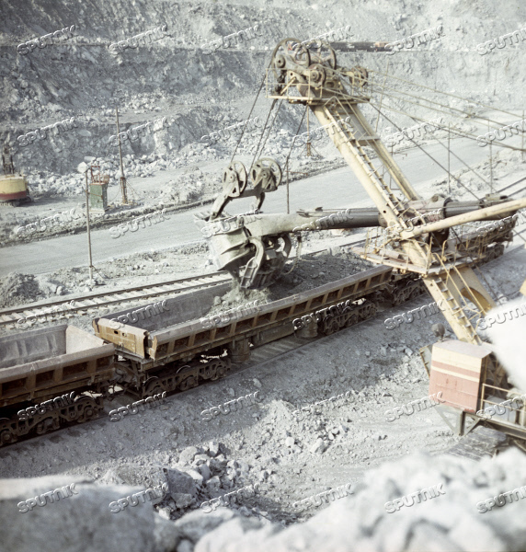

Slide 9
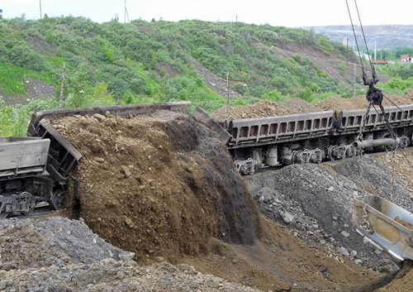

Slide 10
В качестве локомотивов в карьерах применяют электровозы, тепловозы и тяговые агрегаты.
Наиболее распространение получили контактные электровозы, питающиеся от сети постоянного тока напряжением 1500 и 3000 В и переменного тока напряжением 10кВ. На стационарных путях контактный провод подвешивают на металлических или железобетонных опорах на высоте 5,75-6,25м. На забойных и отвальных путях контактный провод монтируют на передвижных опорах сбоку от рельсового пути.
Автомобильный транспорт по сравнению с железнодорожным позволяет: иметь более крутые уклоны (до 0,1 в грузовом направлении и до 0,12-0,15 в порожняковом) и меньшие радиусы закруглений пути (до 12-20 м), что сокращает объемы вскрывающих траншей и сроки сдачи карьеров в эксплуатацию; отрабатывать наибольшие рудные тела при значительной глубине их залегания с меньшим объемом вскрышных работ; отрабатывать тела сложной конфигурации с меньшими потерями; повысить производительность экскаваторов на 15-20% ввиду меньших простоев в ожидании транспорта.

Slide 11
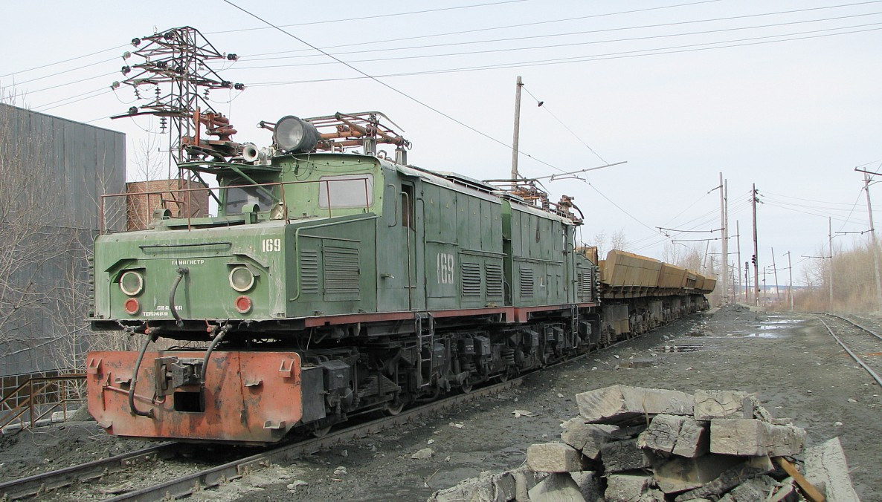

Slide 12
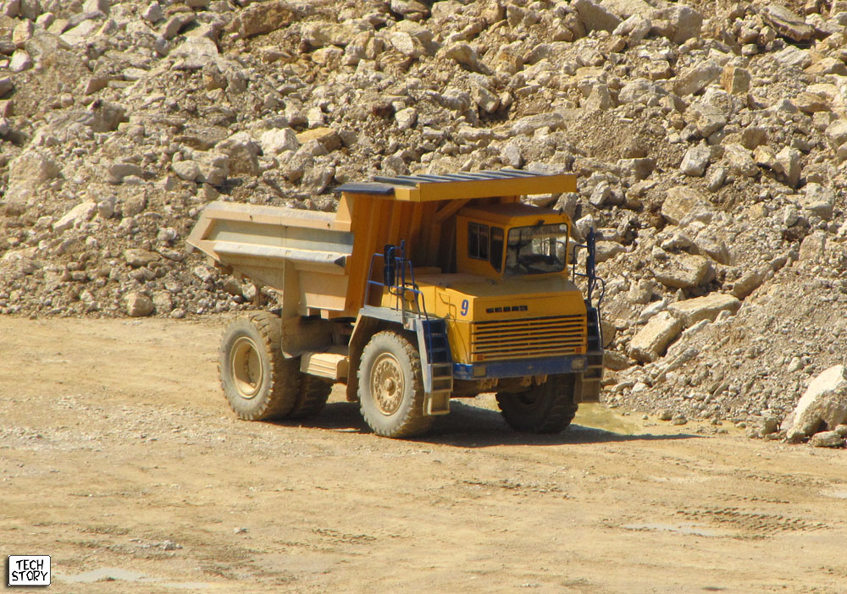

Slide 13
Основным видом автомобильного транспорта в карьерах являются автосамосвалы грузоподъемностью 27-75т, разгружающие опрокидыванием кузова назад на угол 50-60⁰ с помощью гидроцилиндров. Внедряются автосамосвалы грузоподъемностью 110 и 180т.
Конвейерный транспорт получил широкое распространение в карьерах для доставки мягких руд, угля, пород, разрабатываемых преимущественно роторным экскаваторами. Реже его используют для транспортирования крепких руд и скальных пород, прошедших предварительное дробление до кусков крупностью 300-400мм.
Ленточные конвейеры, применяемые на открытых разработках, не имеют принципиальных отличий в конструкции от подземных, но имеют большие параметры. Ширина ленты конвейера 3000-3200мм, скорость ее движения – 8м/с, производительность – 25-30тыс.м³/ч. Длина одного става конвейера может достигать 10-12 км, а суммарная мощность всех приводов 6-9 тыс. кВт.
Наиболее перспективны ленточно-канатные конвейеры, допускающие большую длину става и изгиб в горизонтальной плоскости радиусом до 120-150м.

Slide 14
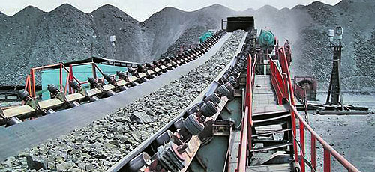

Slide 15
Экскава́тор (от лат. excavo — «долблю, вынимаю») — основной тип землеройных машин, оснащённых ковшом. Основным назначением является разработка грунтов (горных пород, полезных ископаемых) и погрузка сыпучих материалов.
Главным отличием одноковшового экскаватора от других землеройных машин является то, что экскавация (выемка) грунта (материала из штабеля^{[что?]}) производится подвижным рабочим органом при неподвижном шасси. Поворот ковша на разгрузку также производится при стоящей машине. Многоковшовые экскаваторы могут передвигаться во время набора грунта (траншеекопатели, например), но ковши обязательно двигаются отдельно от шасси.
РОТОРНЫЙ ЭКСКАВАТОР — самоходная машина непрерывного действия на гусеничном или шагающе-рельсовом ходу с выдвижной или невыдвижной стрелой, предназначенная для ведения вскрышных или добычных работ верхним (преимущественно) и нижним черпанием, разработки выемок (каналов), удаления породы в отвал или погрузки горной массы в транспортное средство. Применяется на породах и углях малой и средний крепости (до IV категории включительно без предварительного рыхления взрывом, а более крепких — после рыхления) при температурах — 40-35°С. При работе исполнительный орган роторного экскаватора осуществляет движение в горизонтальной и вертикальной плоскости. Подача ротора на забой происходит либо за счёт выдвижения роторной стрелы, либо за счёт подачи всей машины на ходовом устройстве вперёд.

Slide 16
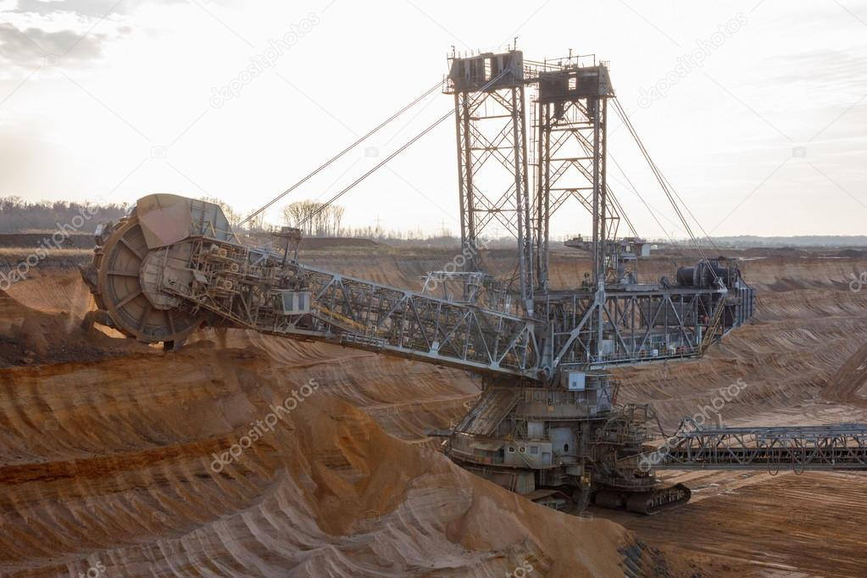

Slide 18
«Выяви главное»
Конспективная запись
(индивидуальная работа)

Slide 19
«Интересные загадки»
Сейчас, дружок, вопрос такой:
Скажи, как называют
Рабочего, что под землей
Руду нам добывает.
Что из земли поднять легко,
Но трудно кинуть далеко.

Slide 20
Вот вам чертеж, где каждый размер
Новые детали дал ….
Лесов строительных он житель
Возводит нам дома ….
Тепловозы я вожу
Пассажирам я слежу.
Я не токарь, не горнист.
Я веселый…

Slide 21
Путь его тяжел и долог
Ищет залежи …
Я грузы кранами вожу,
В высокой будке я сижу.
Я не привык ходить пешком,
Меня зовут ….
Он рассказывает внятно,
Он экскурсии ведет.
Нам становится понятно,
То, что он …

Slide 22
ОИ «Впиши слово и прочитай»
1. В … применяют … путь шириной (1524 мм) колеи.
2. Для широкой … применяют … Р-50, Р-65, Р-75.
3. … и породу в … перевозят в … – металлических вагонах, имеющих откидывающиеся или поднимающиеся ….
4. В качестве … в карьерах применяют …, … и тяговые агрегаты.

Slide 23
5. Наиболее распространение получили … электровозы.
6. Основным видом … транспорта в карьерах являются … грузоподъемностью 27-75т.
7. Конвейерный … получил широкое распространение в … для доставки мягких ….
8. … ленты … 3000-3200мм, … ее движения – 8м/с, производительность – 25-30тыс.м³/ч.

Slide 24
1. В карьерах применяют рельсовый путь шириной (1524 мм) колеи.
2. Для широкой колеи применяют рельсы Р-50, Р-65, Р-75.
3. Руду и породу в карьерах перевозят в думпкарах – металлических вагонах, имеющих откидывающиеся или поднимающиеся борт
4. В качестве локомотивов в карьерах применяют электровозы, тепловозы и тяговые агрегаты.

Slide 25
5. Наиболее распространение получили контактные электровозы.
6. Основным видом автомобильного транспорта в карьерах являются автосамосвалы грузоподъемностью 27-75т.
7. Конвейерный транспорт получил широкое распространение в карьерах для доставки мягких руд.
8. Ширина ленты конвейера 3000-3200мм, скорость ее движения – 8м/с, производительность – 25-30тыс.м³/ч.

Slide 26
«Прочитай и объясни»

Slide 27
Домашнее задание
Реферат на тему «Карьерный транспорт БелАЗ».

Slide 28
ИТОГ УРОКА
58-55б – «5»
54-50б – «4»
49-45б – «3»

Slide 29
Спасибо за внимание!

